Slide 1
최종 결과 발표
2조
2016112067 신기철
2016116604 송승민
2016111769 유명음
2016115969 김범준

Slide 2
1
Project Overview
프로젝트 배경, 목적, 기대효과
목적 및 필요성
중앙치매센터의 ‘2019년 치매현황자료’에 의하면 65세 이상 인구 중 치매 환자는 2018년말 기준 75만 488명, 65세 이상 인구 중 치매유병율은 10.16%로 추정됩니다. 그리고 아직까지 알츠하이머 병을 고칠 수 있는 뚜렷한 치료제는 없습니다. 저희 조는 적지않은 치매 환자들을 돕고 싶은 마음으로 프로젝트 주제를 결정했습니다.
플레이 스토어 조사 결과, 치매 자가진단 어플은 많지만 이미 치매를 겪는 사람들의 생활을 도와주는 어플은 미흡하거나 없었습니다. 이를 실현하기 위해 기억력 장애를 겪는 사용자를 보조하는 어플을 만들고자 했습니다.

Slide 3
1
Project Overview
프로젝트 배경, 목적, 기대효과
기대효과 및 활용방안
보호자가 환자의 약 먹을 시간/가스 불 끄기 등 중요한 일을 스케줄링해서 기억력 장애를 겪는 환자의 생활을 도울 수 있습니다. 물건의 위치나 중요한 장소를 잊어버리는 환자를 위해 환자가 직접 또는 보호자가 해당 사진을 찍어 공유합니다. 치매 환자의 생활을 도움으로써 사소한 불편들을 해소하고 궁극적으로 치매 환자들의 삶의 질을 향상시키는 것이 목표입니다.

Slide 4
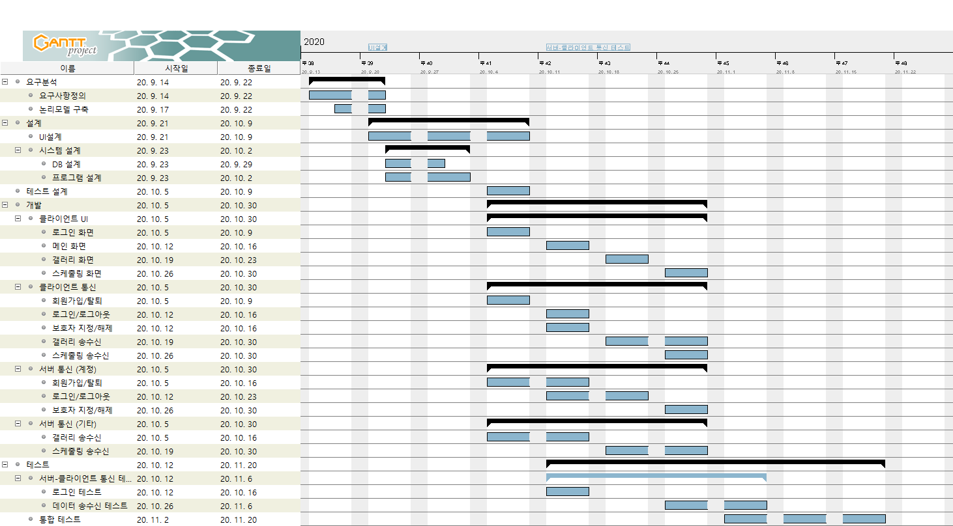
2
Project Management
프로젝트 일정

Slide 5
2
Project Management
팀원별 역할
조원 | 역할 | 상세
김범준 | UI/UX | 어플 디자인(아이콘, 액티비티 등), UI/UX 개발
신기철 | 클라이언트 통신 기능 | 클라이언트 통신 관련 기능(로그인, 로그아웃, 회원가입, 회원탈퇴, 보호자 지정, 보호자 해제, 갤러리/스케줄링 데이터 송수신)
송승민 | 서버 계정 관련 기능 | 서버 로그인, 로그아웃, 회원가입, 회원탈퇴, 보호자 지정, 보호자 해제 기능
유명음 | 서버 데이터 관련 기능 | 서버 갤러리/스케줄링 데이터 송수신 기능

Slide 6
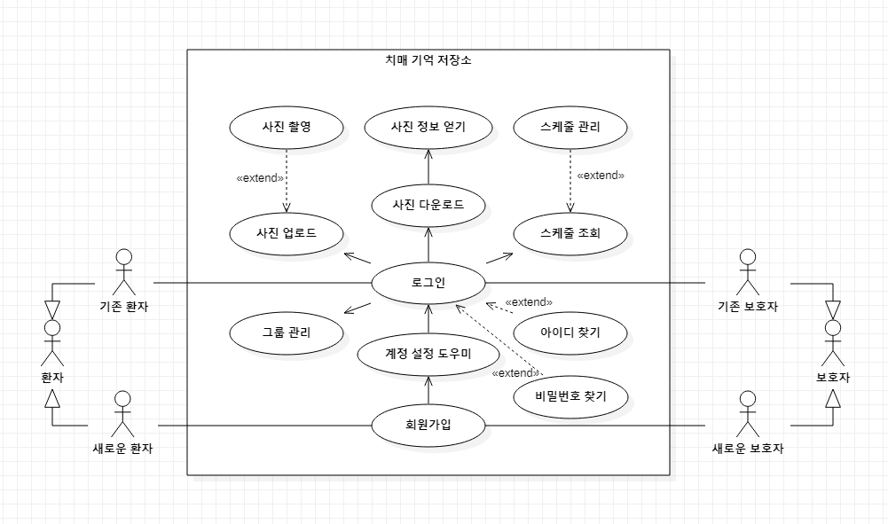
3
Functional Model
Use-case Diagram

Slide 7
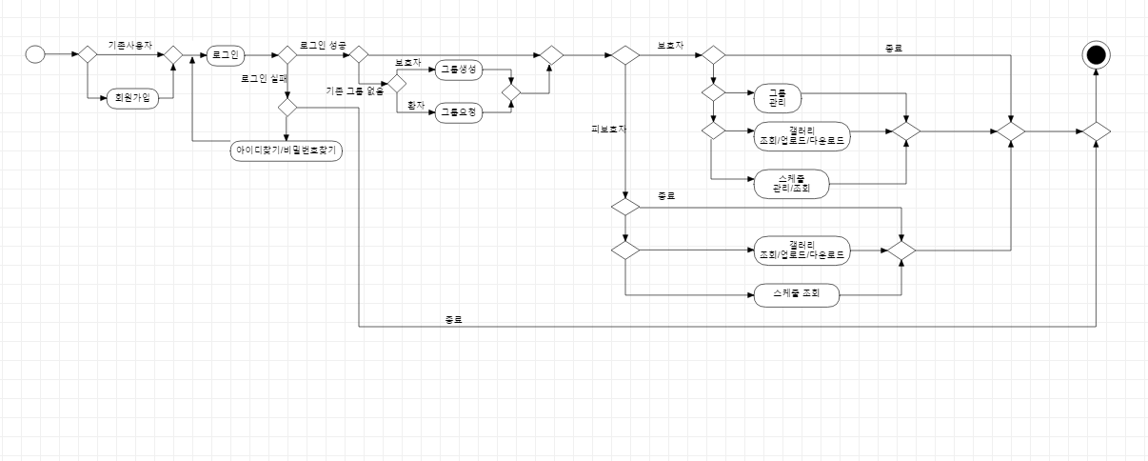
3
Functional Model
BPM Activity Diagram

Slide 8
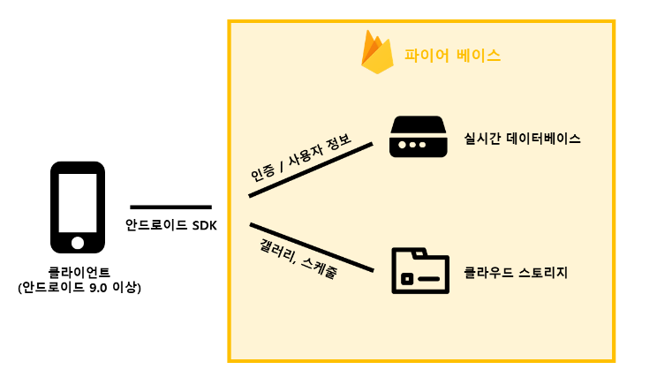
4
System Architecture

Slide 9
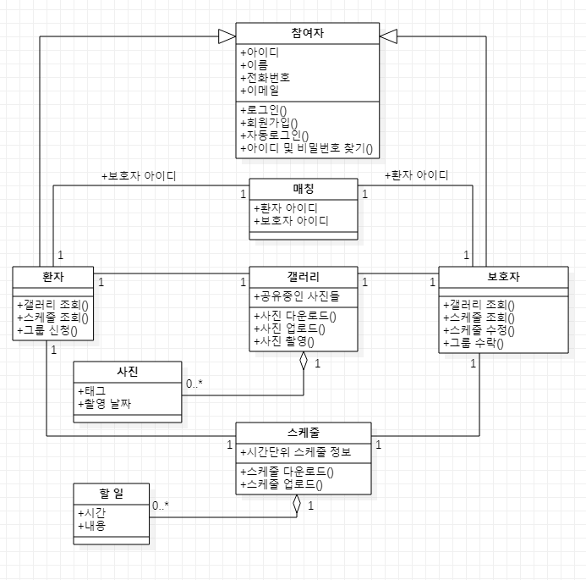
5
상세 설계
Class Diagram

Slide 10
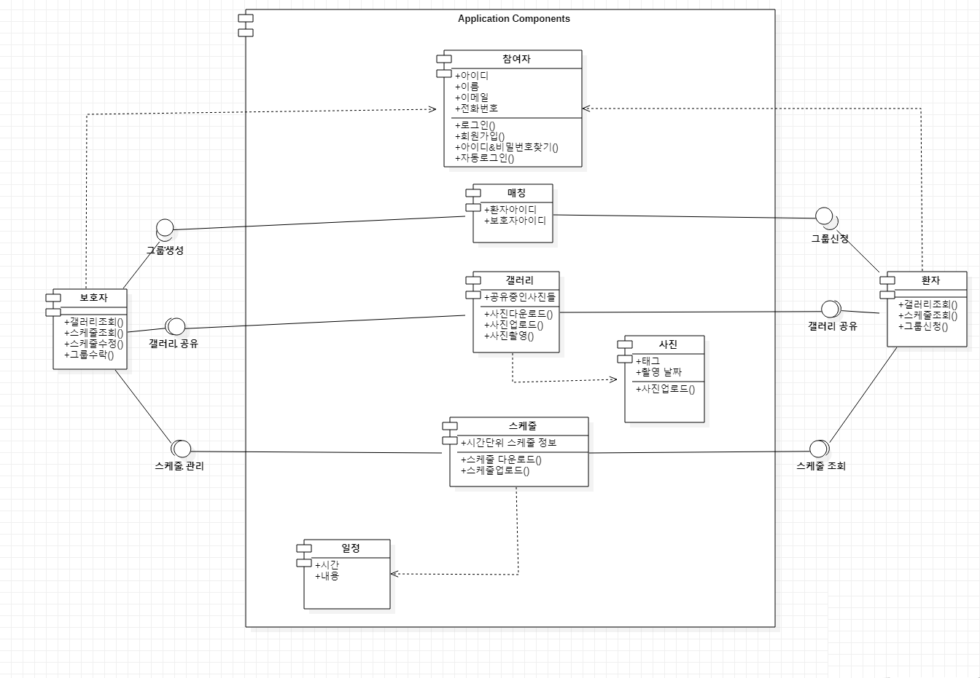
5
상세 설계
Component Diagram

Slide 11
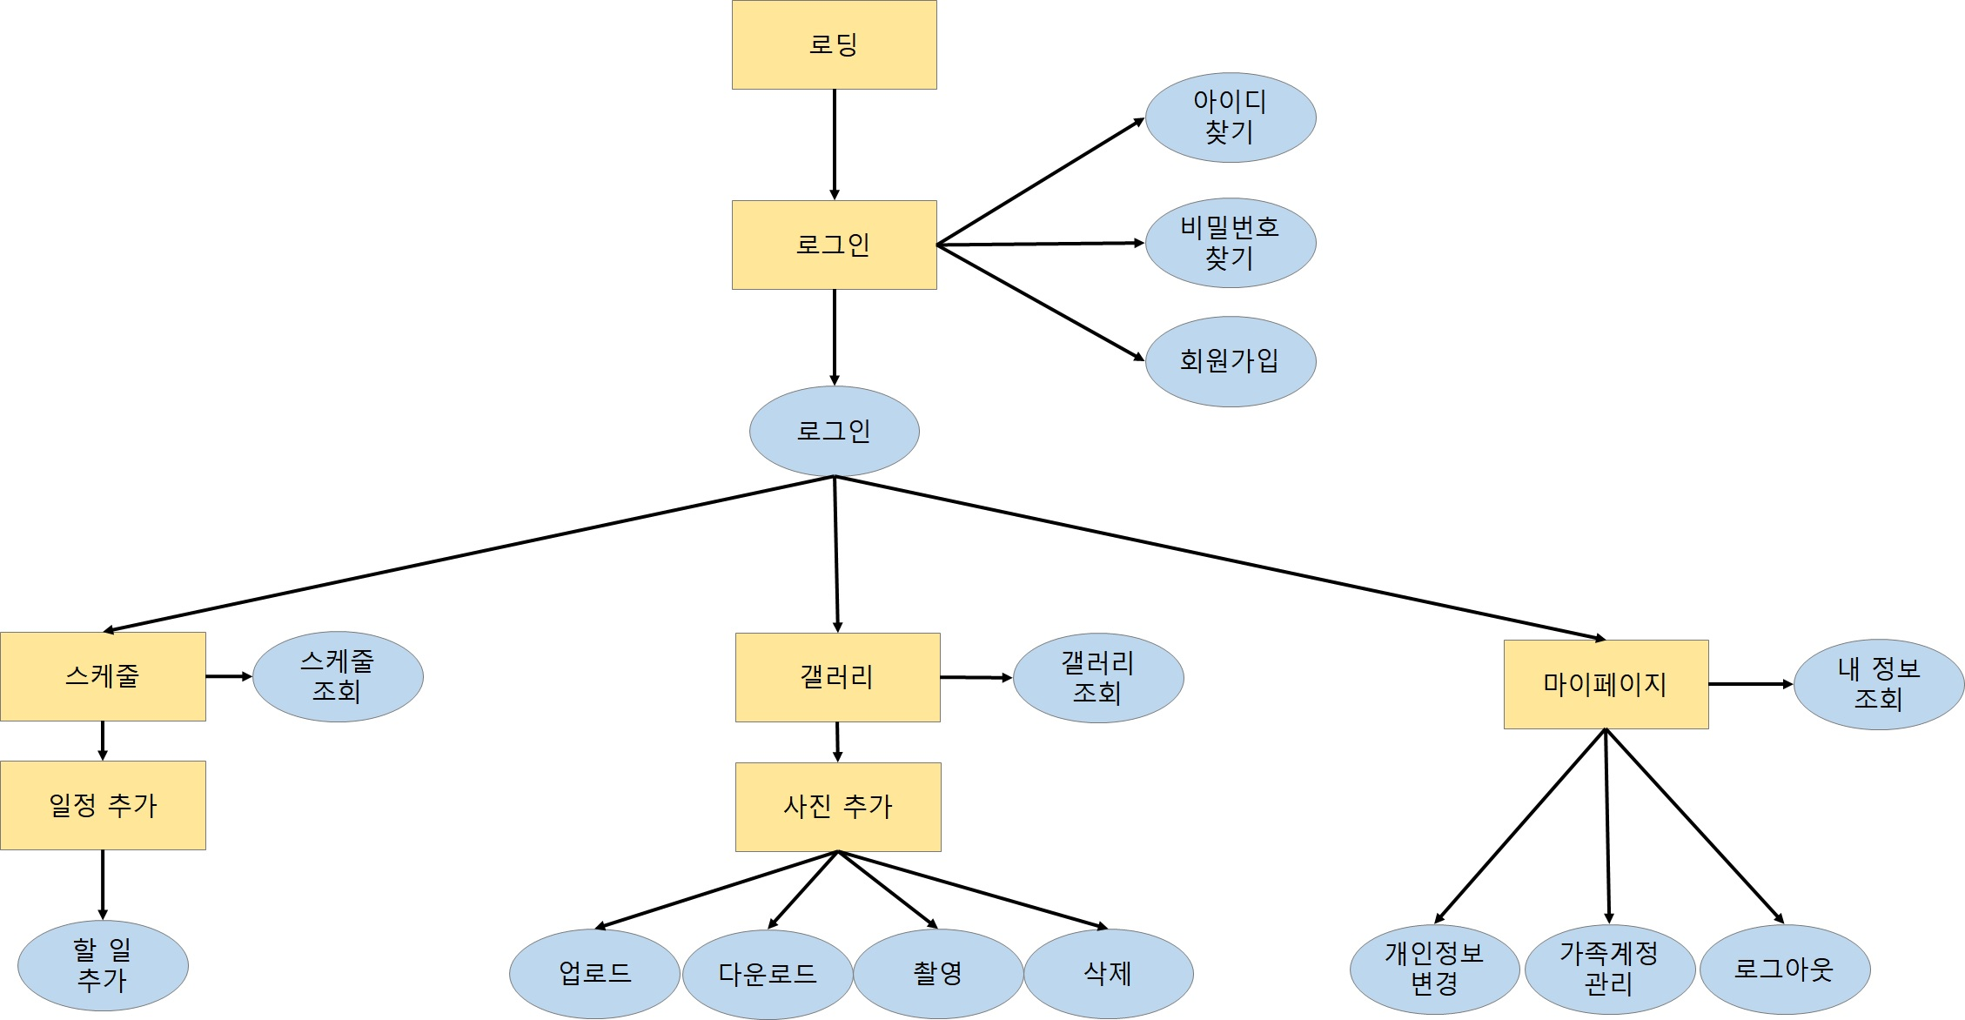
5
상세 설계
GUI 설계

Slide 12
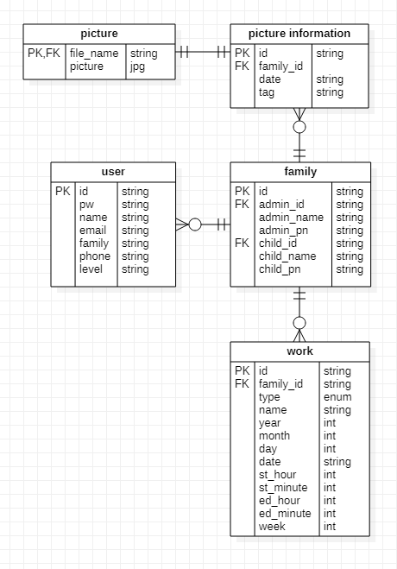
5
상세 설계
데이터 설계

Slide 13
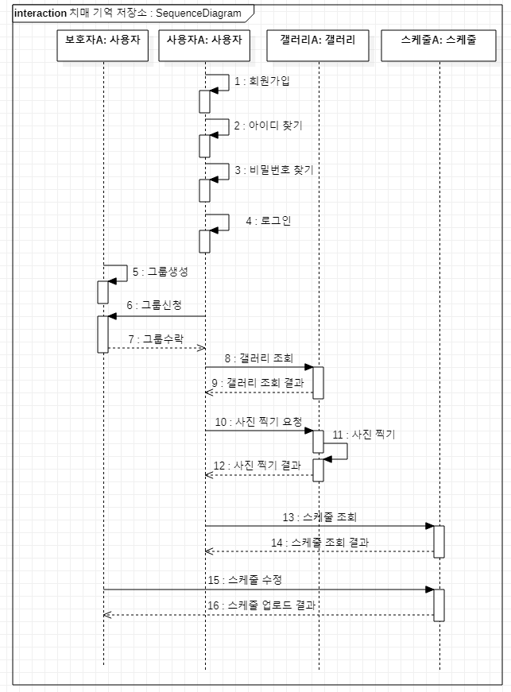
6
Behavioral Model
Sequence Diagram

Slide 14
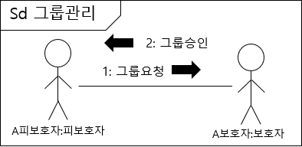
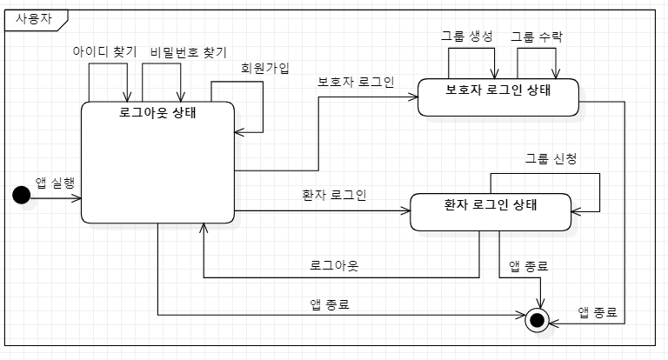
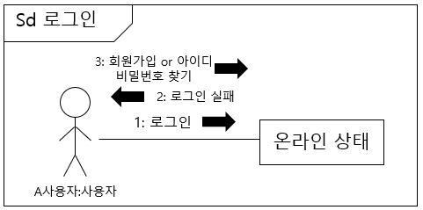
6
Behavioral Model
회원 관리

Slide 15
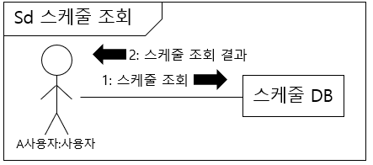
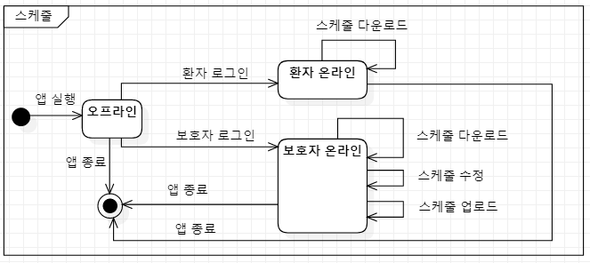
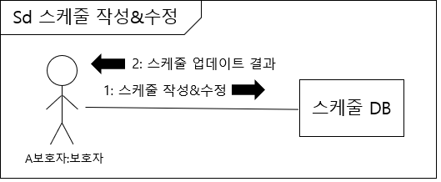
6
Behavioral Model
스케줄

Slide 16
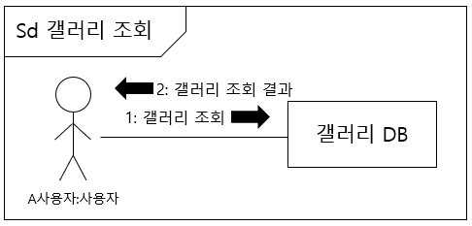
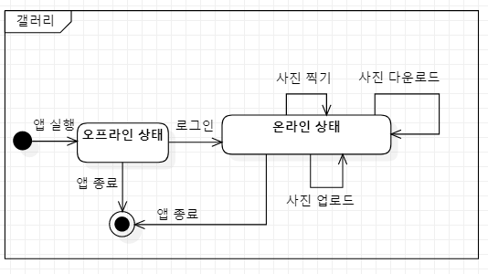
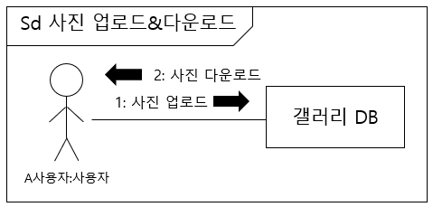
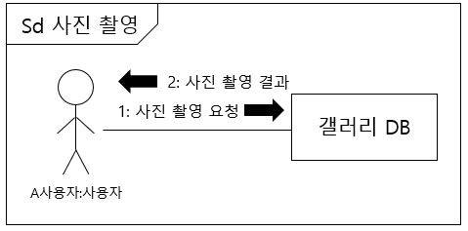
6
Behavioral Model
갤러리

Slide 17
7
테스트 계획 및 결과
번호 | 이름 | 테스트 케이스 - 예상 결과
1 | 사진 촬영 | 사진 촬영-휴대폰에 저장 후 업로드 화면에서 출력
2 | 사진 업로드 | 사진 선택 후 업로드-서버(어플 갤러리)에 저장 후 갤러리 화면으로 이동 사진을 선택하지 않고 업로드-사진이 선택되지 않았다는 팝업창 출력 사진에 대한 정보를 입력하지 않고 업로드-입력되지 않는 내용을 담은 팝업창 출력
3 | 사진 다운로드 | 사진 다운로드-사진 다운로드가 완료 됬다는 팝업창과 함께 휴대폰 갤러리에 다운로드됨
4 | 사진 정보 얻기 | 갤러리에서 사진 클릭-사진과 사진태그와 위치정보 출력
5 | 로그인 | 알맞은 회원 아이디, 비밀번호 입력 후 로그인 시도-메인 엑티비티로 넘어감 아이디 미 입력 후 로그인 시도-“아이디를 입력해주세요”와 같은 팝업창 출력 비밀번호 미 입력 후 로그인 시도-“비밀번호를 입력해주세요”와 같은 팝업창 출력 인터넷이 불안정한 상태에서 로그인 시도-로그인에 실패했다는 팝업창 출력

Slide 18
7
테스트 계획 및 결과
6 | 회원가입 | 사용자가 id, 비밀번호, 확인용 비밀번호, 이름, email, 휴대전화 번호를 입력한 후 회원가입-회원 계정 발급 이미 존재하는 아이디를 입력 후 회원가입 시도-“이미 사용중인 아이디입니다”와 같은 팝업창 출력 올바르지 않는 아이디 양식 (3자 이상 12자 이하, 영어와 숫자)사용 후 회원가입 시도- 글자 수가 이상한 경우 “아이디는 3자 이상 12자 이하 로 입력해주세요.”와 같은 팝업창이 영어와 숫자가 아닌 다른 문자가 있는 경우 “아이디는 영어와 숫자로만 구성되어야 합니다.”와 같은 팝업창 출력 비밀번호와 확인용 비밀번호가 일치하지 않는 상태에서 회원가입-“비밀번호가 일치하지 않습니다”와 같은 팝업창 출력 필수정보 미 입력 후 회원가입-미 입력된 정보 밑에 “필수 정보입니다”와 같은 경고문 출력
7 | 아이디 찾기 | 사용자가 이름과 email을 입력 후 아이디 찾기 시도-아이디 출력 이름 미 입력 후 아이디 찾기 시도-“이름을 입력 해주세요”와 같은 팝업창 출력 email 미 입력 후 아이디 찾기 시도-“이메일을 입력 해주세요”와 같은 팝업창 출력 올바르지 않는 계정 정보 입력 후 아이디 찾기 시도-“아이디를 찾지 못했습니다”와 같은 팝업창 출력 인터넷이 불안정한 상태에서 아이디 찾기 시도-“아이디를 찾지 못했습니다”와 같은 팝업창 출력
8 | 비밀번호 찾기 | Id, 이름, email을 입력하고 해당 email에서 인증번호까지 확인 한 후 비밀번호 찾기 시도-임시 비밀번호 발급 아이디 미 입력 후 인증번호 발급 시도-“아이디를 입력해주세요”와 같은 팝업창 출력 이름 미 입력 후 인증번호 발급 시도-“이름을 입력해주세요”와 같은 팝업창 출력 email 미 입력 후 인증번호 발급 시도-“이메일을 입력해주세요”와 같은 팝업창 출력 올바르지 않는 계정 정보 입력 후 인증번호 발급 시도-“계정이 올바르지 않습니다”와 같은 팝업창 출력 올바르지 않는 인증번호 입력 후 비밀번호 발급 시도-“인증번호가 올바르지 않습니다”와 같은 팝업창 출력 인터넷이 불안정한 상태에서 비밀번호 찾기 시도-“비밀번호를 찾지 못했습니다”와 같은 팝업창 출력

Slide 19
7
테스트 계획 및 결과
9 | 계정 설정 도우미 | 보호자 계정 id 입력 후 새로운 보호자 계정 만들기 시도-보호자 계정 생성 연동할 보호자 계정 id 입력 후 보호자 계정 연동 신청-보호자 계정에 연동 신청 새로운 보호자 계정 만들 때 중복된 보호자 계정으로 시도-“이미 사용중인 아이딥니다”와 같은 팝업창 출력 올바르지 않는 아이디 양식(3자 이상 12자 이하, 영어와 숫자) 사용 후 보호자 계정 만들기 시도- 글자 수가 이상한 경우 “아이디는 3자 이상 12자 이하 로 입력해주세요.”와 같은 팝업창이 영어와 숫자가 아닌 다른 문자가 있는 경우 “아이디는 영어와 숫자로만 구성되어야 합니다.”와 같은 팝업창 출력 새로운 보호자 계정 만들 때 중복된 보호자 계정으로 시도-“이미 사용중인 아이딥니다”와 같은 팝업창 출력 올바르지 않는 아이디 양식(3자 이상 12자 이하, 영어와 숫자) 사용 후 보호자 연동 시도- 글자 수가 이상한 경우 “아이디는 3자 이상 12자 이하 로 입력해주세요.”와 같은 팝업창이 영어와 숫자가 아닌 다른 문자가 있는 경우 “아이디는 영어와 숫자로만 구성되어야 합니다.”와 같은 팝업창 출력
10 | 그룹 관리 | 보호자 메인 엑티비티에서 그룹 관리 시작-피보호자 계정 관리 및 신청 받은 피보호자 목록 관리 이미 피보호자 존재하는 경우 신청받은 목록에서 피보호자 계정 등록-“피보호자 계정이 이미 존재합니다”와 같은 팝업창 출력
11 | 스케줄 조회 | 스케줄 조회 요청-스케줄 정보 출력
12 | 스케줄 관리 | 사용자가 스케줄을 관리-수정된 스케줄 정보 출력

Slide 20
8
프로젝트 이슈 사항
프로젝트 이슈 사항 | 해결방법 및 느낀 점
한 학기 내내 진행되는 큰 프로젝트를 해본 경험이 없는 팀원들이 있었습니다. | 규모가 큰 프로젝트에 적합한 waterfall 개발 구조를 도입
전면 비대면으로 팀 프로젝트를 해본 경험이 없었습니다. | 협업 툴 Git을 사용 온라인으로 계속 소통하며 실시간 피드백 프로젝트와 관련된 문서도 Github에 같이 저장하여 관리

Slide 21
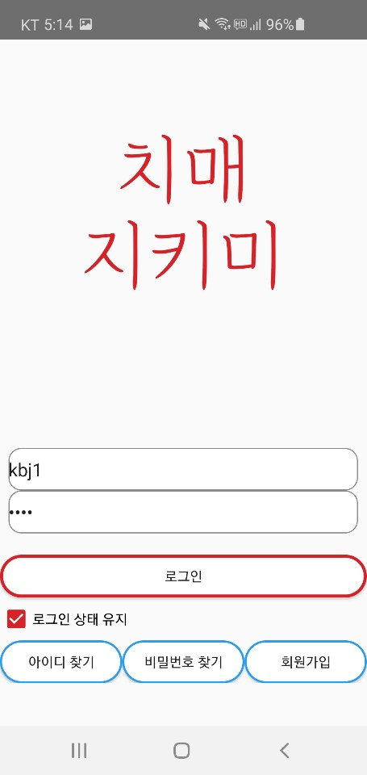
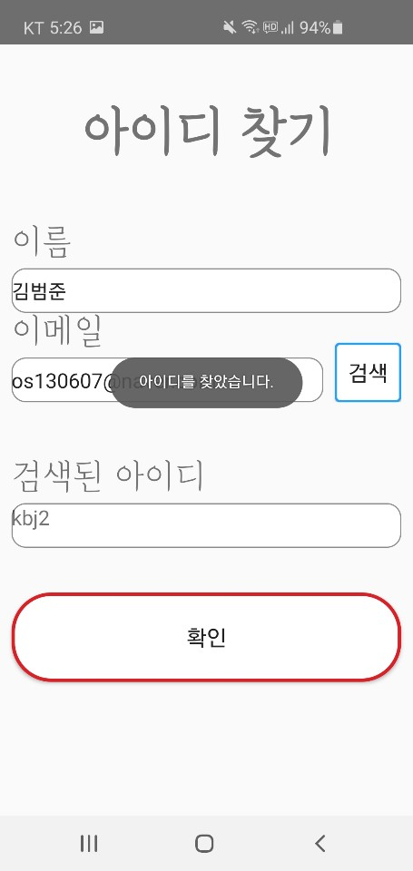
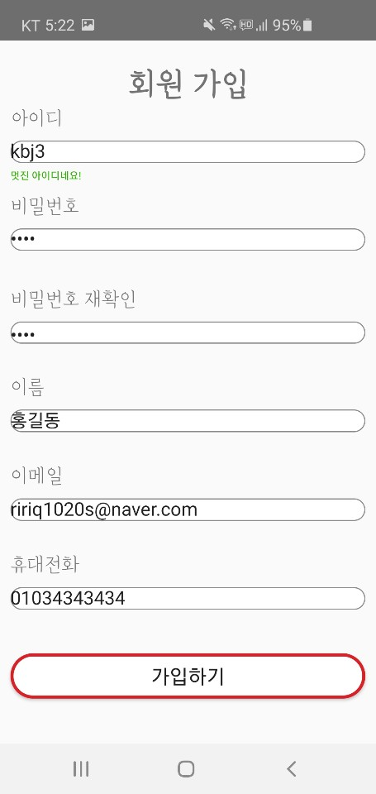
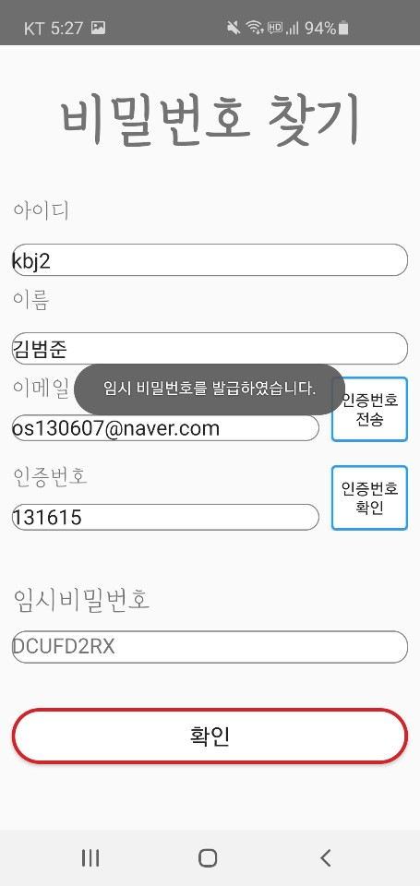
9
실행 결과

Slide 22
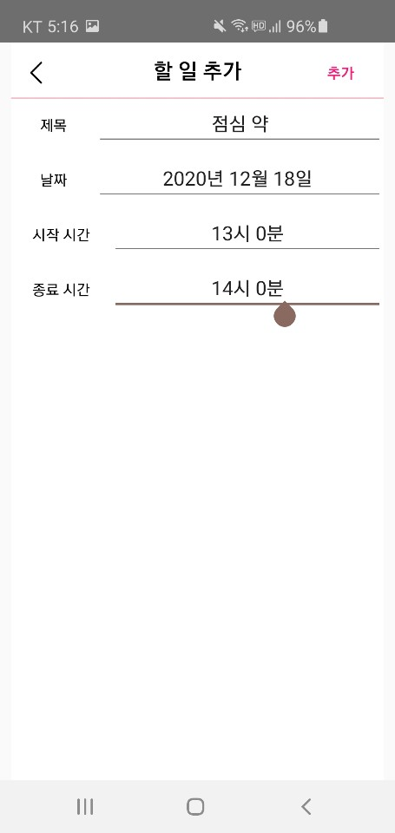
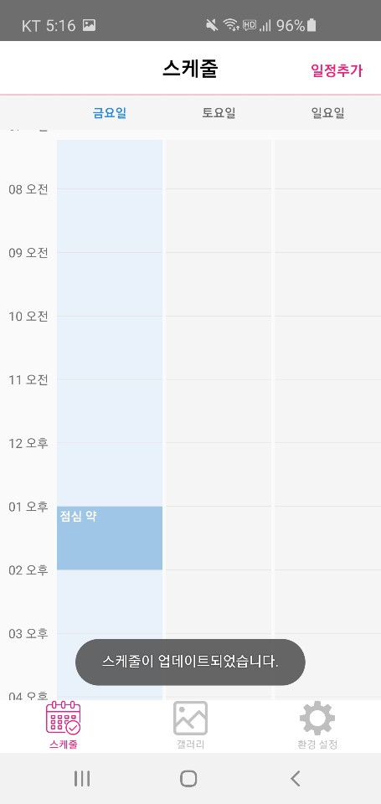
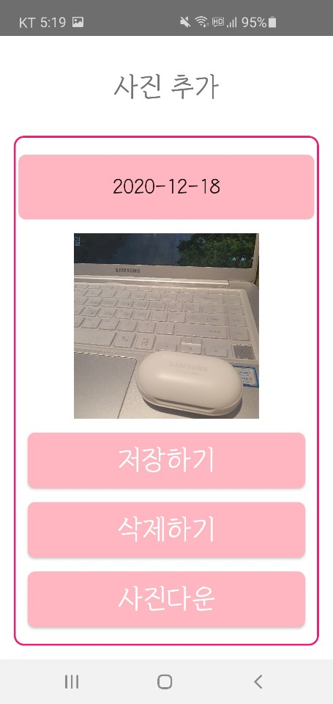
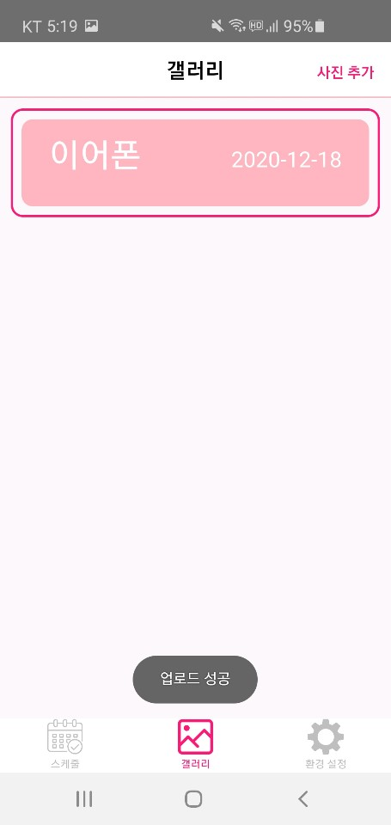
9
실행 결과

Slide 23
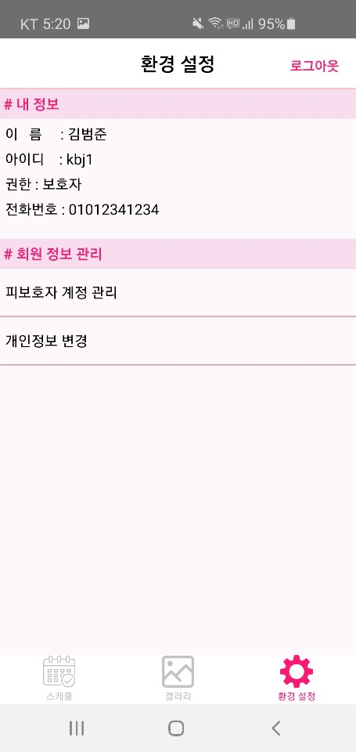
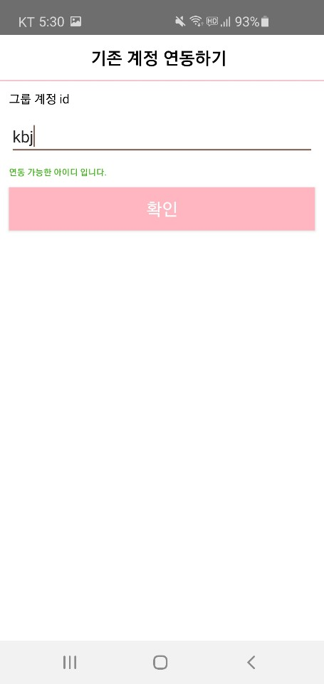
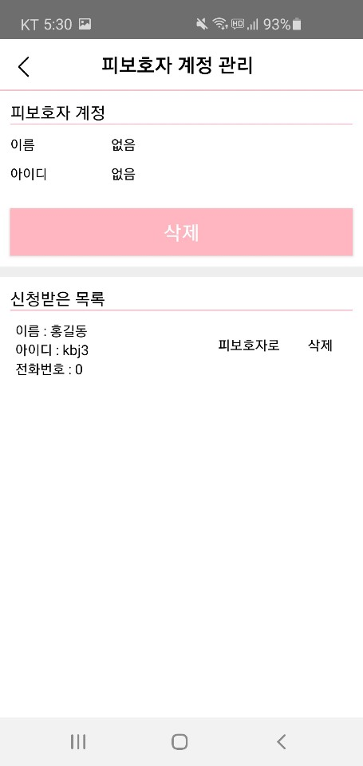
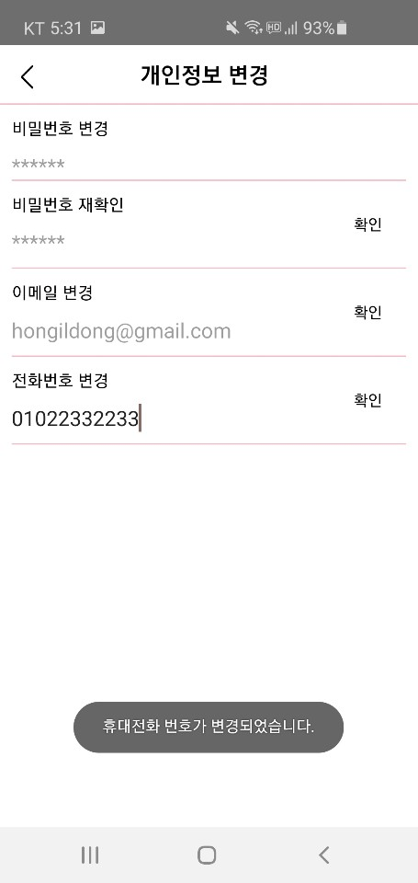
9
실행 결과

Slide 24
9
실행 결과
https://www.youtube.com/watch?v=aKs3dOV3OiA

Slide 25
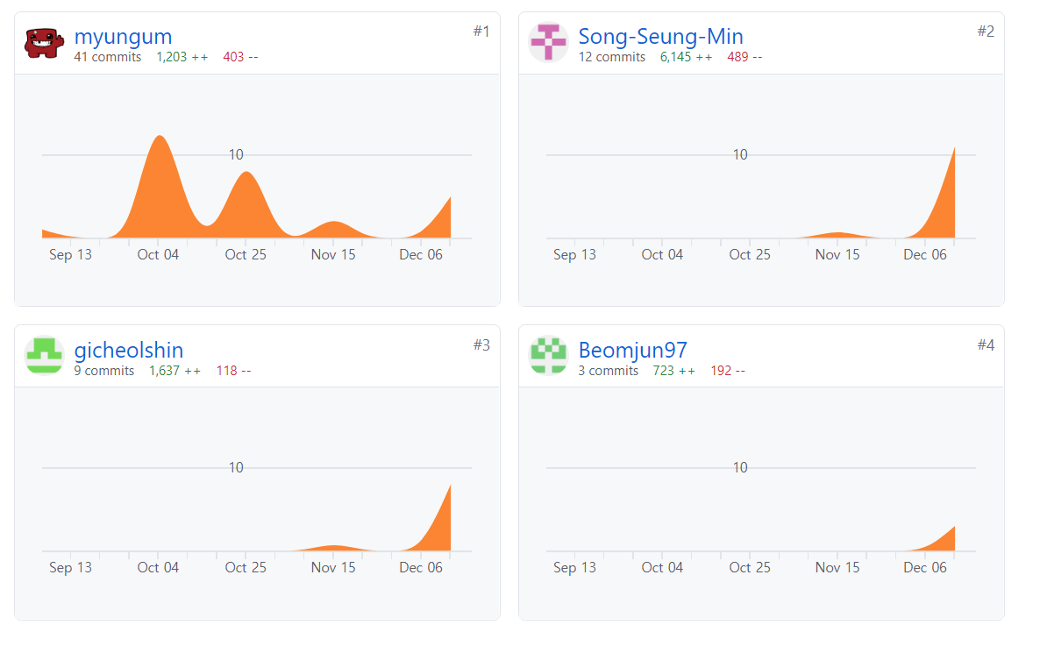
10
Github 업로드 결과
<팀원별 활동 현황>
<GitHub url>
https://github.com/myungum/KNUSD-20202-2
<업로드 현황>
https://github.com/myungum/KNUSD-20202-2/commits/master

Slide 26
11
참고자료
[1] 치매 관련 기사
https://www.edaily.co.kr/news/read?newsId=01351366625899464&mediaCodeNo=257&OutLnkChk=Y
[2] starUML
https://staruml.io
[3] github에 업로드한 자료
https://github.com/myungum/KNUSD-20202-2
[4] 스케줄 공유 UI 라이브러리
https://github.com/jlurena/revolvingweekview
[5] 이메일 전송 코드
https://code.google.com/archive/p/javamail-android/downloads

Slide 27
THANK YOU
감사합니다!

